Slide 1
REKONTRUKCE POŠTY NA MUZEUM V OBCI Abertamy
Autor diplomové práce: Bc. Gabriela Škopová
Vedoucí diplomové práce: prof. Ing. Ingrid Juhásová Šenitková, CSc.
Konzultant diplomové práce: Ing. Karolína Škrlantová
České Budějovice, leden 2018

Slide 2
Cíl práce:
Cílem diplomové práce je návrh rekonstrukce stávající obecní pošty na nové obecné muzeum v obci Abertamy. Po schválení studie bude vypracována projektová dokumentace stavebně architektonické části. Projektová dokumentace bude provedena v souladu s vyhláškou 499/2006 příloha 6 v platném znění.

Slide 3
Osnova:
Lokace řešeného objektu.
Řešený objekt – stávající budova pošty.
Nově navržený stav.
Půdorys I.PP.
Půdorys I.NP.
Půdorys II.NP.
Půdorys III.NP.
Pohledy.
Nově navržené konstrukce.
Závěr.

Slide 4
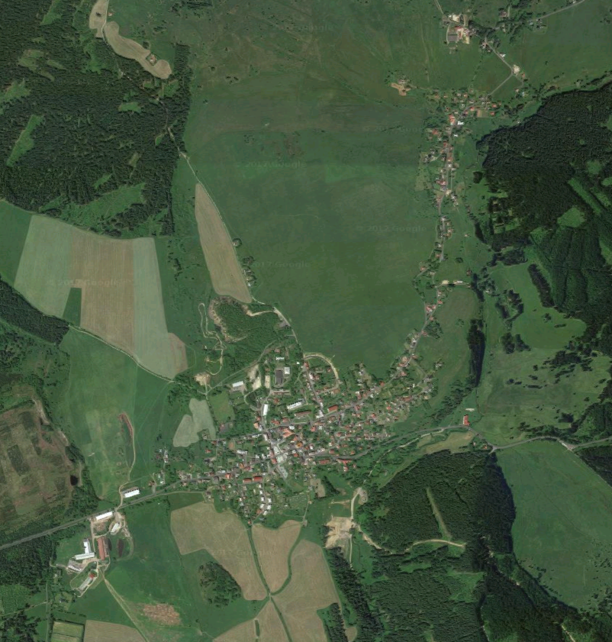
Lokace řešeného objektu
Zdroj: maps.google.cz
Zdroj: cuzk.cz

Slide 5
Řešený objekt – Stávající budova pošty
Historický objekt z konce 19. století.
Typologie veřejných, či školských budov.
Dispozice:
částečně podsklepeno,
2 podlaží,
obytné podkroví.
Nové zateplení z roku 2014.
Zdroj: vlastní

Slide 6
Nově navržený stav
Muzeum s multifunkčním využitím,
sály,
expozice,
technické a hygienické zázemí.
Rekonstrukce bytu.
Nové stropní konstrukce.
Nový krov.
Nové fasádní prvky.
Zdroj: architektonická studie

Slide 7
Půdorys I.PP
PŮVODNÍ STAV
NOVÝ STAV
Skladební prostory,
uhlí,
dřevo.
Dnes bez využití.
Valené klenby (stájové).
Hygienické zázemí.
Technické zázemí.
Stávající stropní konstrukce zachována.

Slide 8
Zdroj: vlastní
Zdroj: vlastní

Slide 9
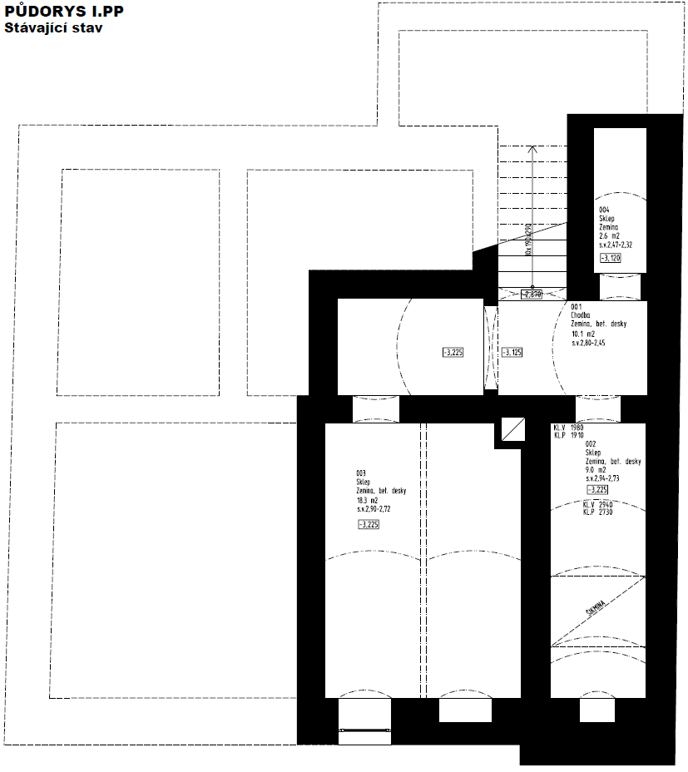
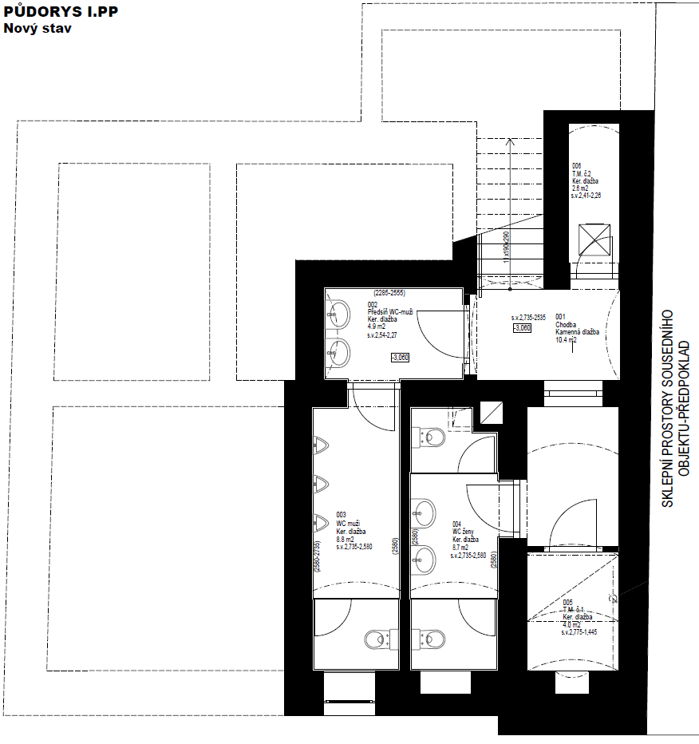

Slide 10
Půdorys I.NP
PŮDODNÍ STAV
NOVÝ STAV
Hlavní vstup do budovy.
Sálové prostory.
Kamenné schodiště.
Hlavní vstup.
Recepce.
Dětský koutek.
Hlavní sál expozice.
Vedlejší sál expozice.
Stávající schodiště zachováno (pemrlováno).
Nové konstrukce podlahy (hydroizolace).
Nové stropní konstrukce.

Slide 11
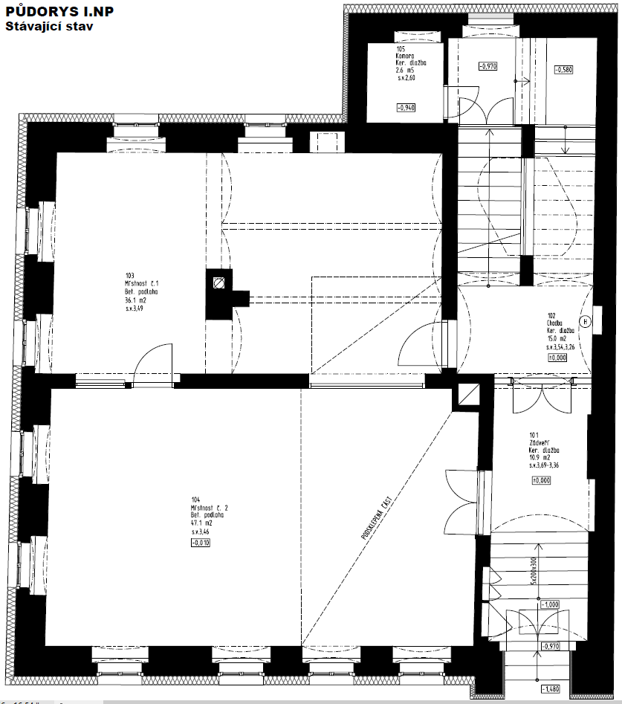
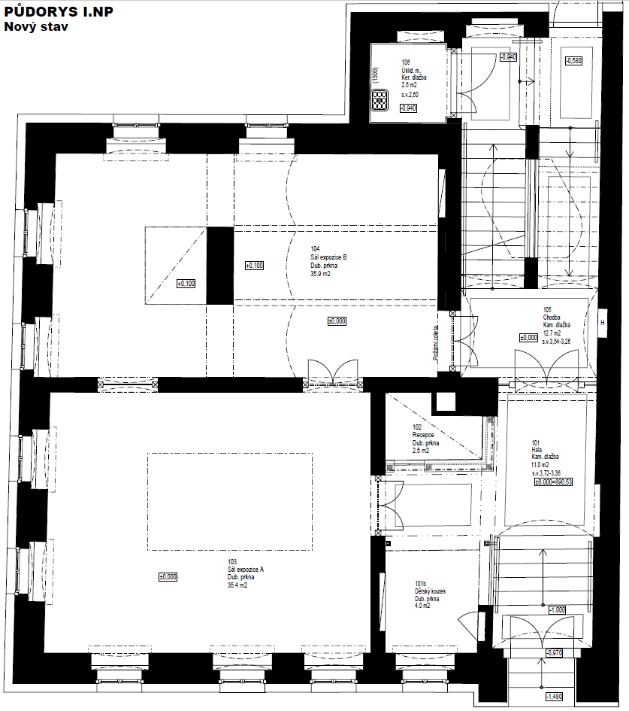

Slide 12
Zdroj: vlastní
Zdroj: vlastní

Slide 13
Půdorys II.NP
PŮDODNÍ STAV
NOVÝ STAV
Sálové prostory.
Hygienické zázemí.
Schodiště.
Multifunkční sál.
Zázemí zaměstnanců.
Kancelář.
Audiovizuální sál expozice hornictví,
audiovizuální komora.
Stávající schodiště zachováno (pemrlováno).
Nové stropní konstrukce.

Slide 14
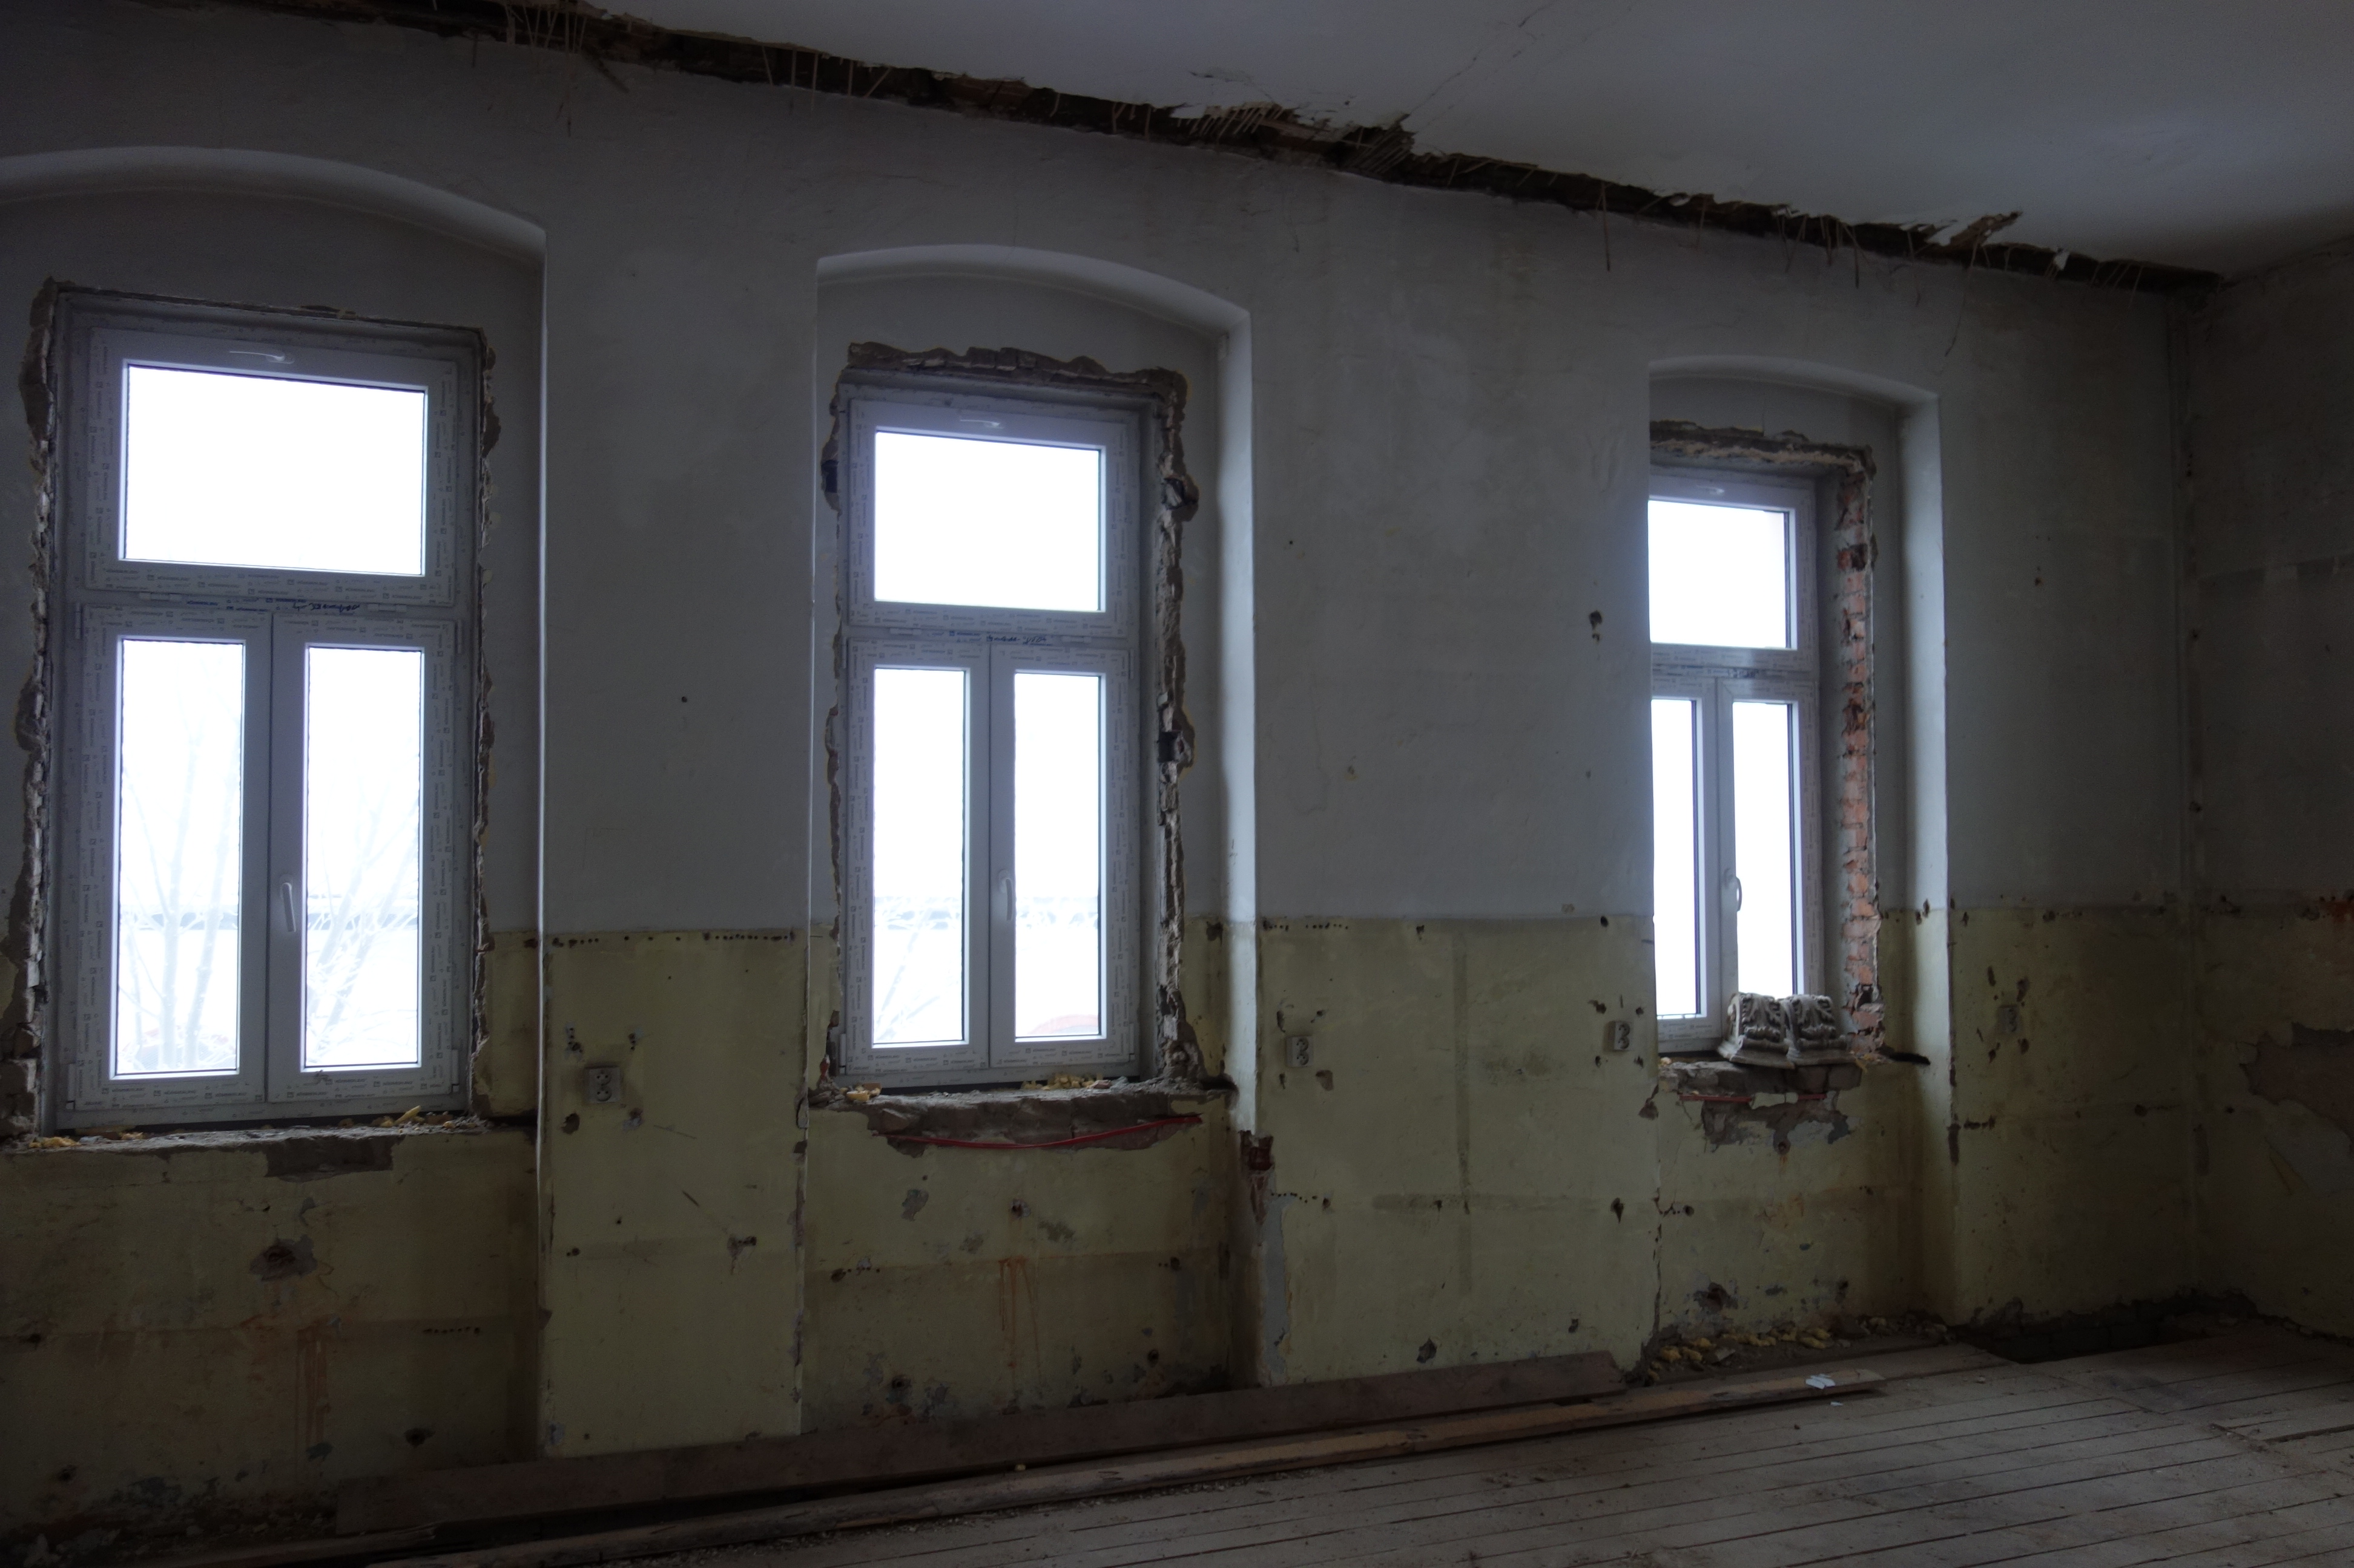
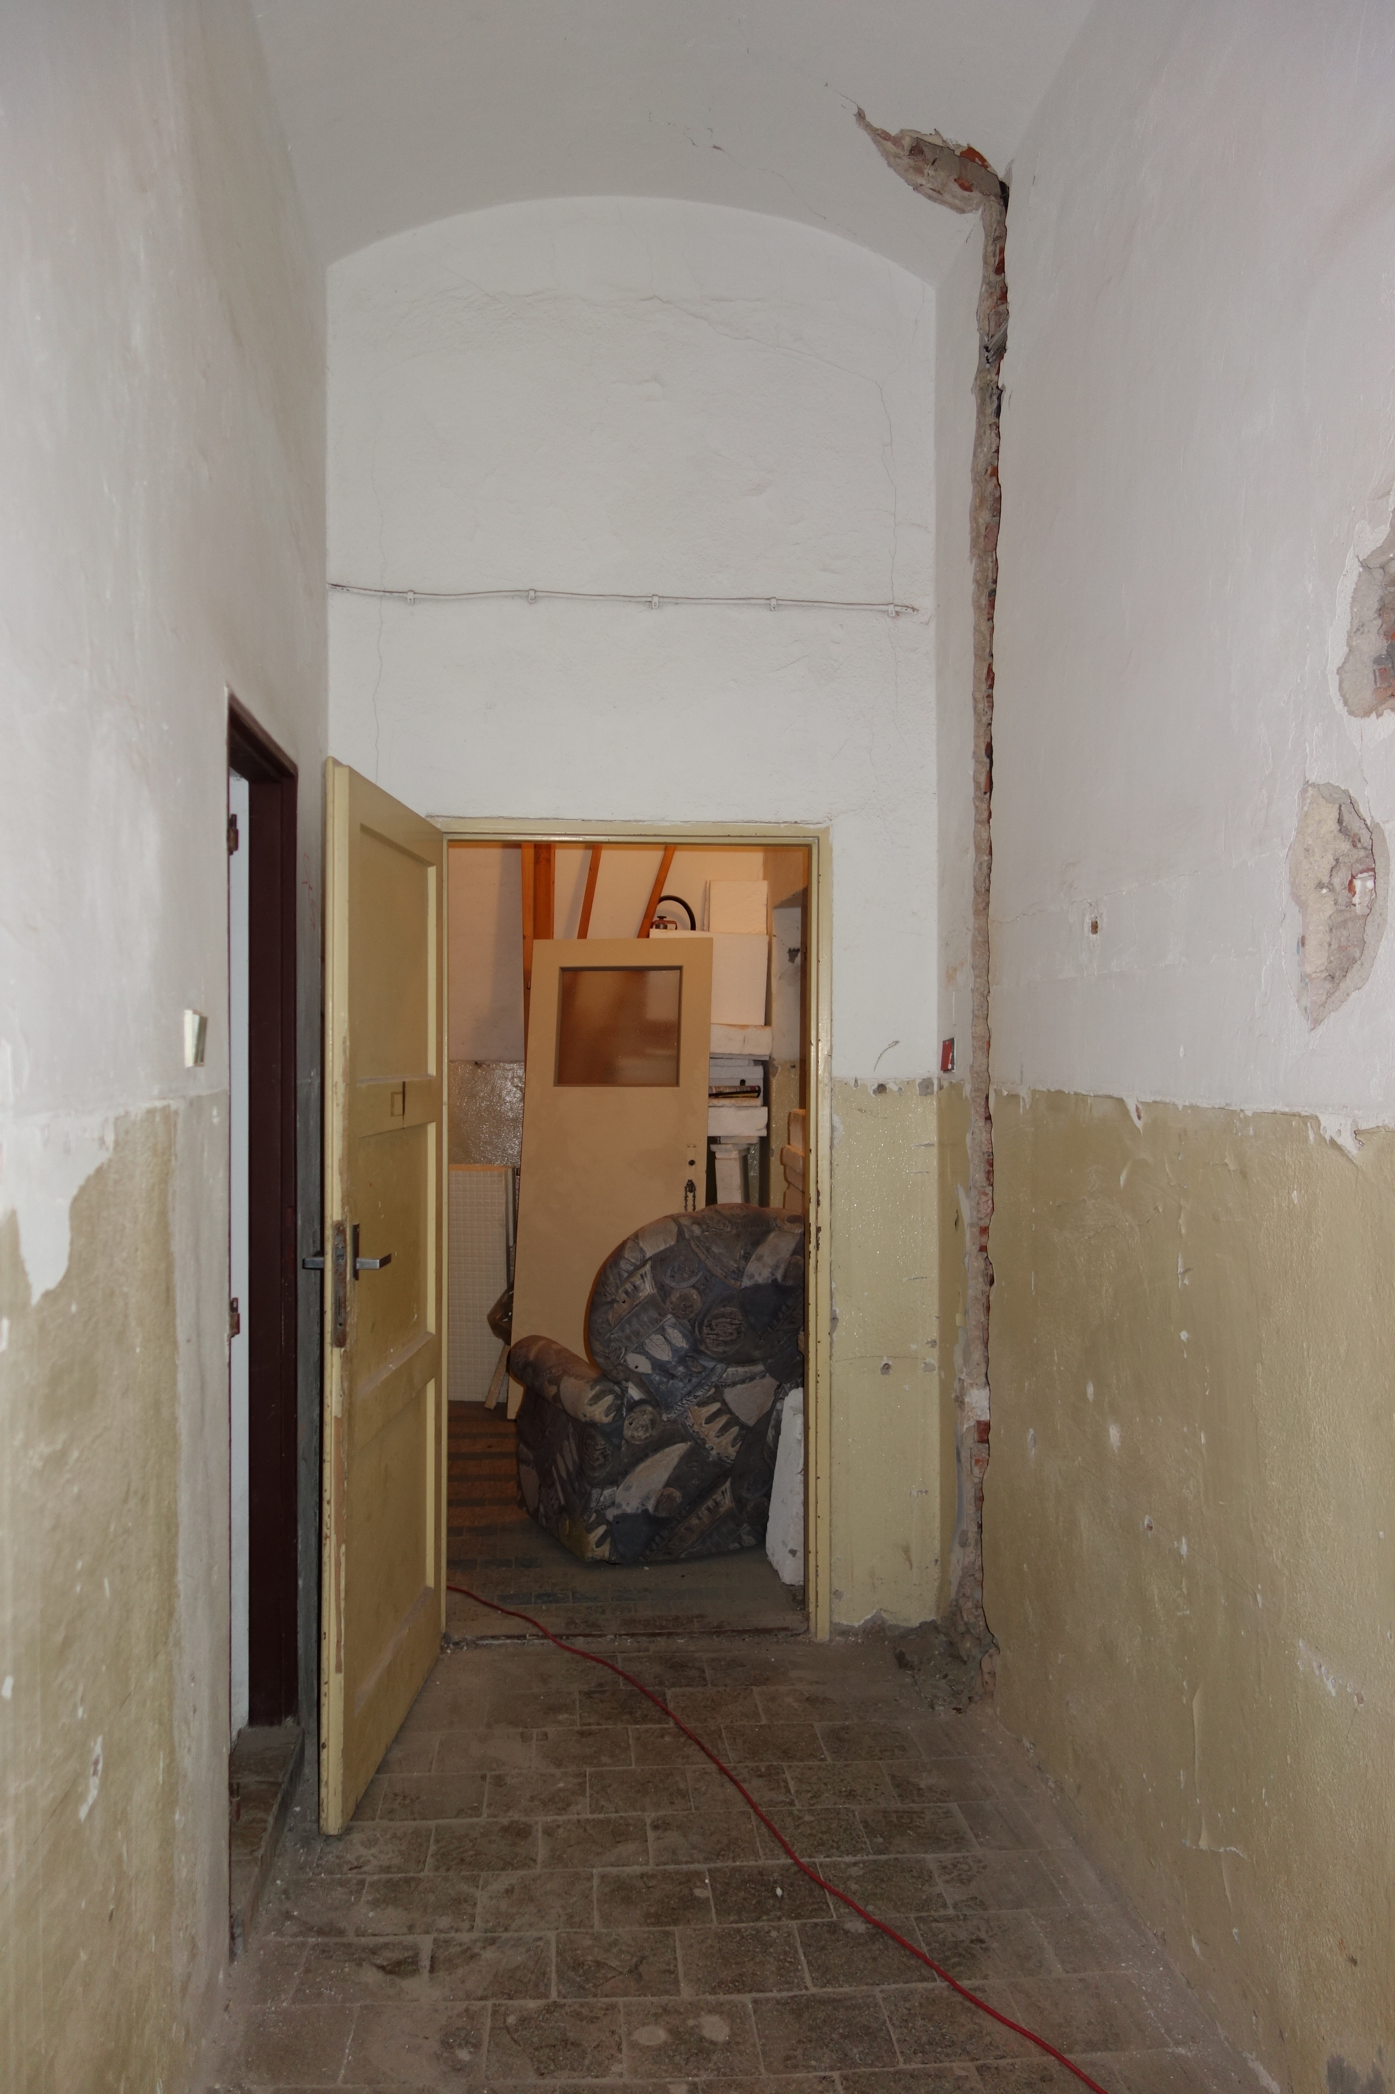
Zdroj: vlastní
Zdroj: vlastní

Slide 15
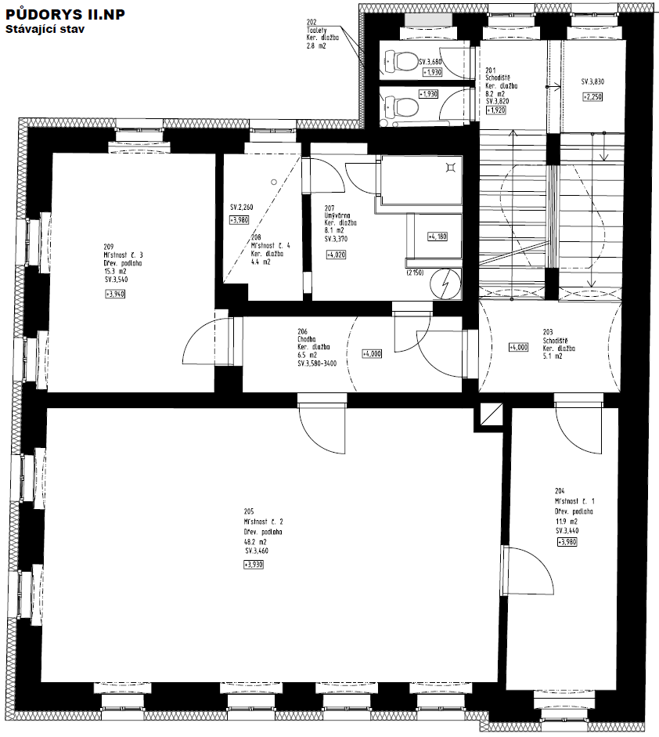
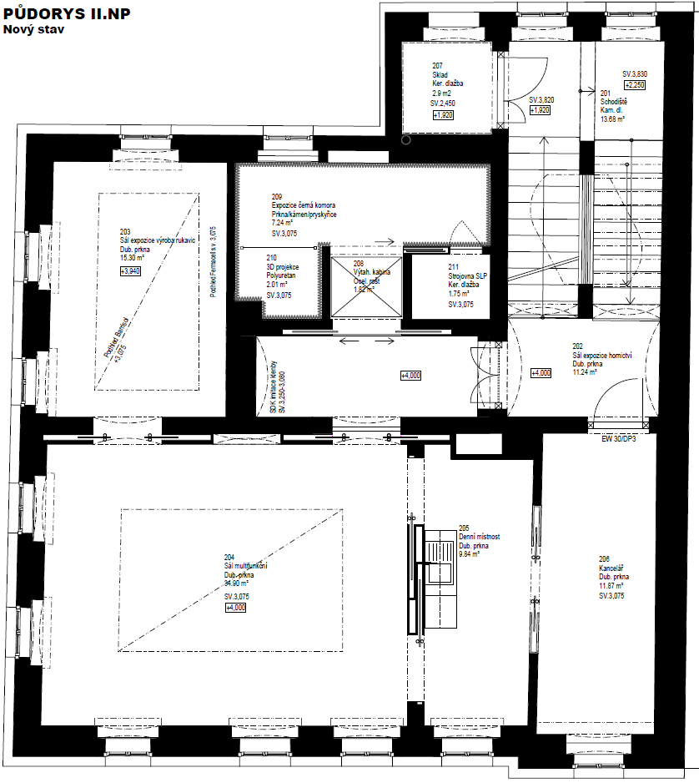

Slide 16
Půdorys III.NP
PŮDODNÍ STAV
NOVÝ STAV
Jediné využívané podlaží.
Stávající bytová jednotka.
Nová bytová jednotka.
Stávající schodiště zachováno (pemrlováno).
Nový krov s vikýři.

Slide 17
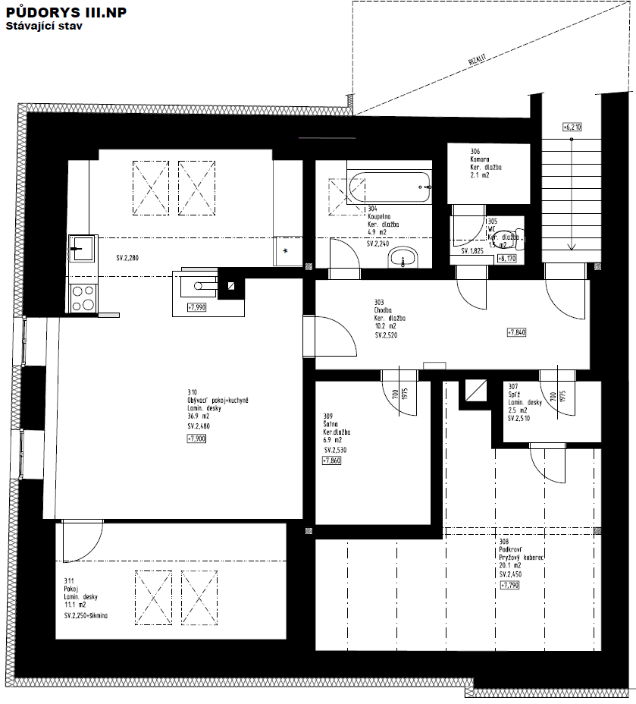
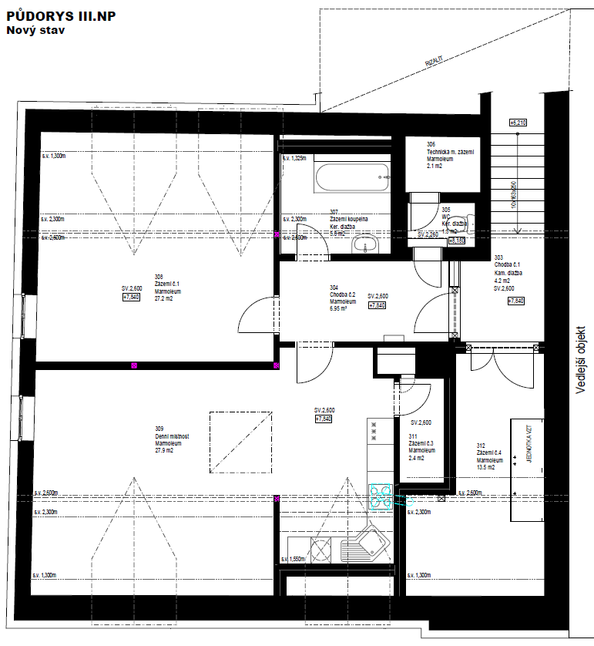

Slide 18
ČELNÍ POHLED
Nové vikýře
Nové fasádní prvky

Slide 19
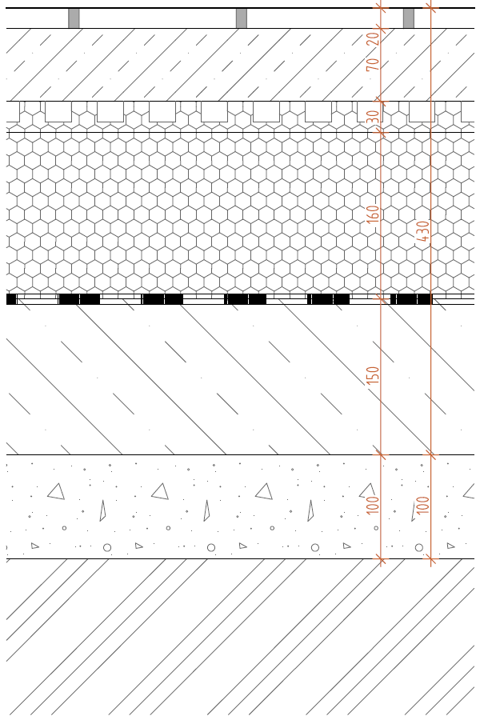
Nově navržené konstrukce
SKLADBA PODLAHY
Dřevěná dubová podlaha/lité teraco tl.21mm.
(Lepidlo pro dřevěné podlahy tl. 1mm).
Betonová mazanina s PP výztuží tl. 70mm.
Systémová deska podlahového vytápění ND10N tl. 30mm.
Tepelná izolace EPS 100S tl. 160mm (2x80mm).
Hydroizolační pás.
ALP Asfaltový penetrační lak.
Podkladní vyrovnávací beton tl. 150mm.
Hutněný podsyp ze štěrkodrtě 8-32mm tl. 100mm.
Upravená hutněná zemní pláň.

Slide 20
Nově navržené konstrukce
SKLADBA STROPU
Pochozí vrstva (lité teraco, dubová podlaha/kamenná dlažba) tl. 20mm,
lepidlo,
betonová mazanina s PP výztuží tl. 50mm,
systémová deska podlahového vytápění,
kročejová izolace tl. 30mm,
trapézový plech T60/235x0,88mm + nabetonávka 50mm,
nosné IPE profily HEB 240 tl. 240mm,
SDK protipožární obklad nosných HEB profilů,
SDK záklop nosných HEB profilů tl. 25mm,
prostor pro vedení elektroinstalací,
SDK podhled/podhled z pnuté fólie.

Slide 21
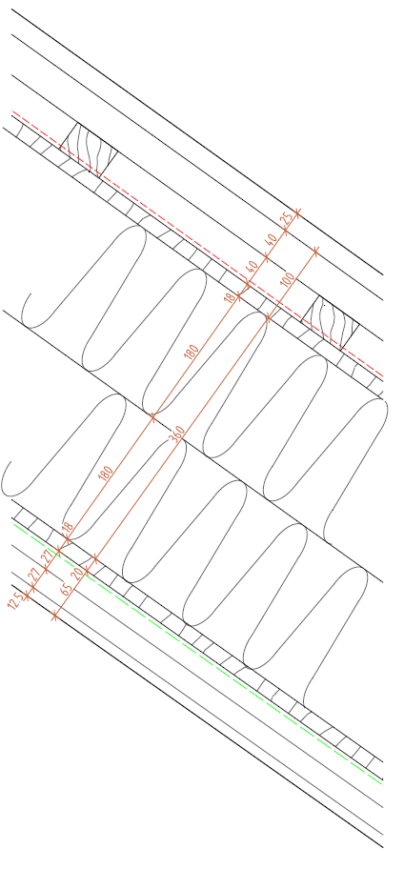
Nově navržené konstrukce
SKLADBA STŘECHY
Nová střešní krytina (Cu plech)
Latě/Kontralatě 40/60mm
Difúzní fólie
OSB deska tl. 18mm
Krokve 120x180mm
Minerální izolace ze sklených vláken mezi krokve tl. 180mm
Minerální izolace ze skelných vláken pod krokve tl. 180mm
OSB EGEER tl. 18mm natřená latexovým nátěrem (spoje přelepené parotěsnou páskou
HASOFPTE profi, styk OSB desky a nosné stěny přelepen butylovou páskou HASOFT superflexibilní)
Instalační mezera tl. 50mm (pro rozvody elektroinstalací)
SDK podhled dle zprávy PBŘ tl. 12,5mm

Slide 22
ZÁVĚR – splnění cíle práce
Výkresová dokumentace po provedení stavby.
Návrh rekonstrukce historického objektu bývalé pošty.
Vytvoření muzea, které poskytne návštěvníkům souborné informace o městě a jeho historii.

Slide 23
Děkuji za pozornost
Bc. Gabriela Škopová

